Slide 1
人工智能
Artificial Intelligence
电信工程学院多媒体中心 李亦农

Slide 2
第四章 图搜索技术
内容简介
  状态图搜索
  与或图搜索
  博弈树搜索

Slide 3
概述
问题求解是人工智能中的核心概念。所谓问题求解就是要求在给定的条件下寻求一个能解决某类问题且能在有限步内完成的算法。
通过分析人类求解问题的过程，我们发现：许多求解方法是采用试探搜索方法的，即通过在某个可能的解答空间中寻找一个解来求解问题。这种方法被称之为基于搜索的问题求解方法。

Slide 4
§4.1 状态图搜索
又称为状态空间法问题求解。
状态(state)：是为描述某类不同事物间的差别而引入的一组最少变量s₀, s₁, ... , s_{n}的有序集合,其矢量形式为：S=[s₀, s₁, ... , s_{n}]^{T} ，式中每个元素s_{i} (i=0,1,... ,n)为集合的分量，称为状态变量。给定每个变量的一组值就得到一个具体的状态，如S_{k}=[s_{0k}, s_{1k}, ..., s_{nk}]^{T}
我们用矢量来描述状态，就如同用矢量来描述欧氏空间的点一样。

Slide 5
S_{k}只是问题所有可能状态的罗列，还必须描述这些状态之间的可能变化。即所谓操作算子是引起状态中的某分量发生改变，从而使问题由一个具体状态A变化为另一具体状态B的作用。
使问题一种状态变化为另一状态的手段称为操作符或算符(operator)。操作符可为走步、过程、规则、数学算子、运算符号或逻辑符号等。

Slide 6
状态空间
状态空间是一个表示该问题全部可能状态及其关系的图。
我们用三元组(S, O, G)来表示一个状态空间，其中
  S是状态集合。其中每个元素是一个状态，状态是某种事实的符号或数据，S₀是S的非空子集，表示问题的初始状态。
  O是操作算子集合，利用它将一个状态转化为另一个状态。

Slide 7
  G (Goal)也是S的非空子集，表示目标状态。它可以是若干具体的状态，也可以是对某些状态性质的描述。
状态空间的一个解路径是一个有限的操作算子序列，它使初始状态转化为目标状态：S₀-O₁→S₁-O₂→... S_{k}-O_{k}→G
通常，状态空间的解路径有多条，但最短的只有1条或少数几条。

Slide 8
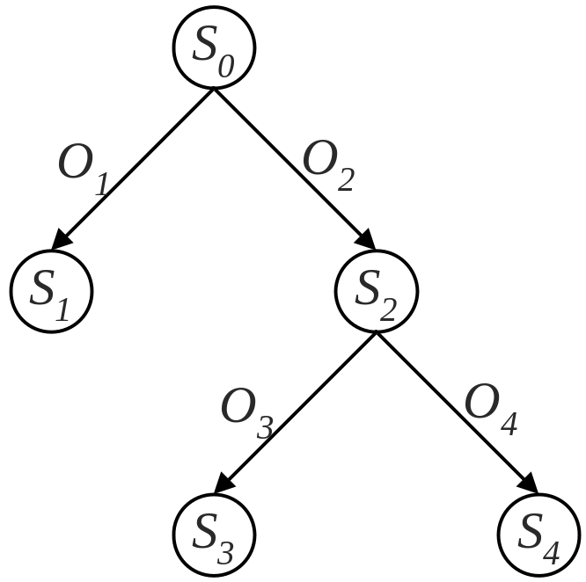
状态空间可以用有向图表示：节点表示状态，弧表示操作算子。如图所示。若S₄是G，则O₂、O₄就是一个解路径。

Slide 9
示例： Hanoi塔问题
Hanoi塔问题：以三片圆盘为例。用状态(i, j, k)表示最大盘片C在第i根针上，盘片B在第j根针上，最小盘片A在第k根针上。如果同一根针上有两片以上的盘片，则假设较大的在下面。
用M(N, i, j)表示操作算子，即把盘片N从第i根针移到第j根针上。

Slide 10
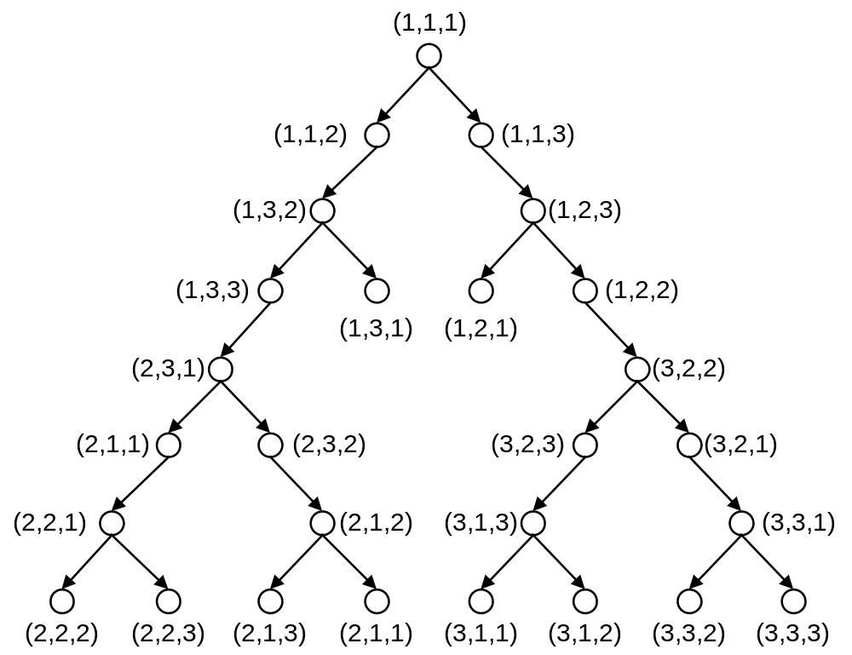

Slide 11
示例：MC问题
问题描述：设N个传教士(Missionary)带领N个野人(Cannibal)划船渡河，为了安全起见，需遵循两个约束：
  船上的人数不得超过载重限制K人；
  任何时候两岸和船上的野人数不得超过传教士。
现考虑N=3,K=2的简单情况。

Slide 12
以变量m和c分别表示传教士和野人在左岸或船上的实际人数，变量b表示船在左岸(1)或右岸(0)，从而上述约束条件转化为m+c≤2, m≥c。
在本问题中，左岸的状态(m,c,b)可以决定右岸的状态，所以整个问题的状态就可以用左岸的状态来描述。
设初始状态下传教士、野人和船都在左岸，目标状态下三者都在右岸，则问题求解任务可描述为：(3,3,1) → (0,0,0)

Slide 13
在本问题中，状态空间可能的状态总数为4×4×2=32，但由于要遵守安全约束，有12个状态是不合法的，如(1,0,1), (1,2,1), (2,3,1)等。
鉴于存在不合法的状态，还会导致4个合法状态不可达，如(0,0,1), (0,3,0)等
所以这个问题中总共只有16个可达的合法状态。

Slide 14
操作算子可以定义两类：L(m,c)和R(m,c)，分别表示m个传教士和c个野人将船从左岸划到右岸和相反方向的操作。
由于m和c取值得可能组合只有5个：10, 20, 11, 01, 02，因此总共有10个操作算子。

Slide 15
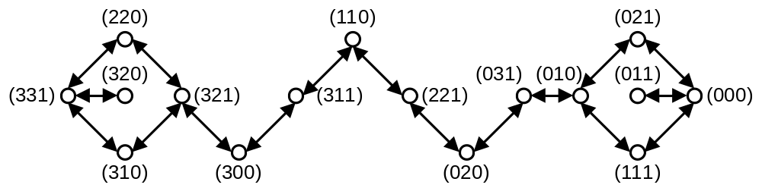
由于划船操作是可逆的，所以节点间的弧是双向弧。

Slide 16
由于一个状态可以有多个可供选择的操作算子，导致了多个待搜索的解路径。这种选择在逻辑上称为“或”关系，意指只要其中有一条路径通往目标状态就能获得成功解答。因此，这样的有向图称为或图，常见的状态空间一般都表示为或图，因而也称为一般图。

Slide 17
除了少数简单问题外，描述状态空间的一般图都很大，无法直观地画出，只能将其视为隐含图，在搜索解路径的过程中只画出搜索时涉及到的节点和弧，构成所谓的搜索图。

Slide 18
用状态空间法求解问题时，首先将所要求的问题表示成状态空间，问题的解路径就在状态空间中。然后根据给定的条件，在状态空间中搜索出目标状态，从而求得问题的解。
搜索方法的效率将决定问题求解的效率。

Slide 19
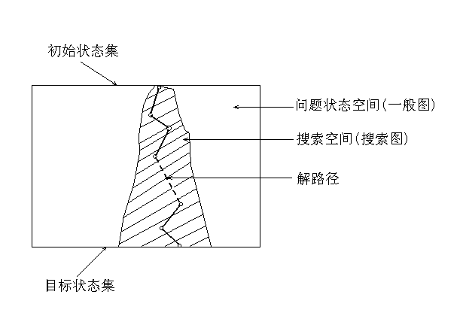
状态空间、搜索图和解路径关系

Slide 20
一般图的搜索策略
常用术语：
  如果某条弧线从节点n_{i}指向n_{j}，那么节点n_{j}就叫节点n_{i}的后继节点或后裔，而节点n_{i}叫做节点n_{j}的父辈节点或祖先；
  某个节点序列(n_{i1},n_{i2},...,n_{ik})当j=2,3,…,k时，如果对于每一个n_{i,j-1}都有一个后继节点n_{ij}存在，那么就把这个节点序列叫做从节点n_{i1}至节点n_{ik}的长度为k的路径，通常要求路径是无环的；

Slide 21
  如果从节点n_{i}至节点n_{j}存在有一条路径，那么就称节点n_{j}是从节点n_{i}可达到的节点；
  节点深度：根节点的深度为0，其它节点的深度为其父节点的深度加一；
  节点扩展：在节点上应用操作算子的过程，结果是n_{i}节点将变迁到下一节点n_{j} 。

Slide 22
  路径代价：相邻节点n_{i}和n_{j}间路径的代价记为C(n_{i}, n_{j})，由两部分组成：
    路径本身代价即操作算子的执行代价；
    路径搜索代价，又由两部分组成：
      路径建立代价：搜索过程中从节点n_{i}扩展出节点n_{j}所付出的代价；
      路径选择代价：选择这条路径作为搜索方向（即选择n_{j}作为下一步搜索的起点）所付出的代价；

Slide 23
一般图搜索算法
  令
s | 初始状态节点
G | 搜索图
OPEN | 存放待扩展节点的表
CLOSE | 存放已扩展节点的表
MOVE_FIRST(OPEN) | 取OPEN表首的节点作为当前要扩展的节点n，同时将节点n移至CLOSE表
SNS | 子节点集合

Slide 24
①G:=s；
②OPEN:=(s), CLOSE:=()；
③若OPEN为空表，则算法失败，退出；
④n:=MOVE_FIRST(OPEN)；
⑤若n是目标节点，则搜索成功，输出解路径，退出；
⑥扩展节点n，将非节点n祖先的子节点置于SNS中，并插入搜索图G中；

Slide 25
⑦标记和修改指针：
(A)把SNS中的子节点分为三类：
(Ⅰ)全新节点
(Ⅱ)已出现于OPEN表的节点
(Ⅲ)已出现于CLOSE表的节点
(B)加第一类子节点于OPEN表，并建立从子节点到父节点n的指针；

Slide 26
(C)比较第二类子节点经由新、老父节点到达初始状态节点s的路径代价，若经由新父节点的代价较小，则移动子节点指向老父节点的指针至新父节点n；
(D)对于第三类子节点进行与第二类同样的处理，并将其从CLOSE表中移至OPEN表中；
⑧按某种原则重新排序OPEN表中的节点；
⑨转步骤③；

Slide 27
此通用算法的第⑧步中的某种原则的选取不同就会得到不同的搜索算法。
在上述一般图的搜索算法中，提高搜索效率的关键在于优化OPEN表中节点的排序方式，若每次排在表首的节点都在最终搜索到的解路径上，则算法不会扩展任何多余的节点就可快速结束搜索。

Slide 28
盲目搜索
一种简单的排序策略就是按预先确定的顺序或随机地排序新加入到OPEN表中的节点，常用的方式有深度优先和广度优先。
  深度优先：扩展当前节点后生成的子节点总是置于OPEN表的前端，即OPEN表作为FILO的栈表使用，使搜索优先向纵深方向发展。

Slide 29
  广度优先：扩展当前节点后生成的子节点总是置于OPEN表的尾端，即OPEN表作为FIFO的队列使用，使搜索优先向横广方向发展。
深度优先法适合于那些有多条解路径且只需找到其中一条的问题。若问题的状态空间可以无限延伸且存在较短解路径时，可以通过限制最大搜索深度来改进深度优先法。

Slide 30
广度优先法能确保找到最短解路径。
这两个方法的共同缺点是排序的盲目性，往往会在搜索了大量无关节点后才碰到解路径，因此也称为盲目搜索。

Slide 31
启发式搜索
穷举法理论上可以解决任何问题，但实践表明，对于那些大状态空间的问题，穷举法就无能为力了，因为计算的时空开销大得惊人。例如棋局可能的状态数：一字棋是9!≈3.6×10⁵，双陆棋是10⁷⁸，国际象棋是10¹²⁰，围棋是10⁷⁶¹，按目前的计算机硬件水平，想要实现盲目搜索是不可能的。

Slide 32
搜索是一种试探性的查寻过程，引入启发式知识可以减少搜索的盲目性，增加试探的准确性。启发式知识对于搜索的直到作用体现在如下三个方面：
  挑选下一个要被扩展的节点
  在扩展一个节点时，有选择地生成部分有用的子节点，而非所有可能的子节点
  修剪掉某些估计不可能导致成功的子节点

Slide 33
一种有效的方法就是设计体现启发式知识的评估函数来计算每个节点与目标节点的接近程度：
f(n)=g(n)+h(n)
  n 当前被扩展的节点
  f(n) 从初始状态节点s开始，经由节点n到达目标节点n_{g}，估计的最小路径代价
  g(n) 从s到n，估计的最小路径代价
  h(n) 从n到n_{g}，估计的最小路径代价

Slide 34
通常可以用至今已发现的自s到n的最短路径作为g(n)的值，但h(n)则要依赖于启发式知识来加以估算，故称h(n)为启发式函数(heuristic)。
启发式搜索算法中最有名的是A算法。

Slide 35
A算法
①G:=s；
②OPEN:=(s), CLOSE:=()；
③若OPEN为空表，则算法失败，退出；
④n:=MOVE_FIRST(OPEN)；
⑤若n是目标节点，则搜索成功，输出解路径，退出；
⑥扩展节点n，将非节点n祖先的子节点置于SNS中，并插入搜索图G中，对于SNS中的每个节点n_{i}，计算f(n,n_{i})=g(n,ni)+h(n_{i})；

Slide 36
⑦标记和修改指针：
(A)把SNS中的子节点分为三类：
(Ⅰ)全新节点
(Ⅱ)已出现于OPEN表的节点
(Ⅲ)已出现于CLOSE表的节点
(B)加第一类子节点于OPEN表，并建立从子节点到父节点n的指针；

Slide 37
(C)比较第二类子节点n_{i}经由新、老父节点的评估函数值f(n,n_{i})和f(n_{i})，若f(n,n_{i})<f(n_{i})，则令f(n_{i})=f(n,n_{i}) ，并移动子节点指向老父节点的指针至新父节点n；
(D)对于第三类子节点进行与第二类同样的处理，并将其从CLOSE表中移至OPEN表中；
⑧按f(n)升序排列OPEN表中的节点；
⑨转步骤③；

Slide 38
八数码问题
初始棋局：
目标棋局：
2 | 8 | 3
1 |  | 4
7 | 6 | 5
8 | 1 | 3
2 |  | 4
7 | 6 | 5

Slide 39
广度优先搜索：
2 | 8 | 3
1 |  | 4
7 | 6 | 5
2 | 8 | 3
 | 1 | 4
7 | 6 | 5
2 |  | 3
1 | 8 | 4
7 | 6 | 5
2 | 8 | 3
1 | 4
7 | 6 | 5
2 | 8 | 3
1 | 6 | 4
7 |  | 5
 | 8 | 3
2 | 1 | 4
7 | 6 | 5
2 | 8 | 3
7 | 1 | 4
 | 6 | 5
 | 2 | 3
1 | 8 | 4
7 | 6 | 5
2 | 3
1 | 8 | 4
7 | 6 | 5
2 | 8
1 | 4 | 3
7 | 6 | 5
2 | 8 | 3
1 | 4 | 5
7 | 6
2 | 8 | 3
1 | 6 | 4
 | 7 | 5
2 | 8 | 3
1 | 6 | 4
7 | 5
8 |  | 3
2 | 1 | 4
7 | 6 | 5
2 | 8 | 3
7 | 1 | 4
6 |  | 5
1 | 2 | 3
 | 8 | 4
7 | 6 | 5
2 | 3 | 4
1 | 8
7 | 6 | 5
2 |  | 8
1 | 4 | 3
7 | 6 | 5
2 | 8 | 3
1 | 4 | 5
7 |  | 6
2 | 8 | 3
 | 6 | 4
1 | 7 | 5
2 | 8 | 3
1 | 6
7 | 5 | 4
8 | 3
2 | 1 | 4
7 | 6 | 5
8 | 1 | 3
2 |  | 4
7 | 6 | 5

Slide 40
启发式搜索
2 | 8 | 3
1 |  | 4
7 | 6 | 5
S₀
2 | 8 | 3
 | 1 | 4
7 | 6 | 5
2 |  | 3
1 | 8 | 4
7 | 6 | 5
2 | 8 | 3
1 | 4
7 | 6 | 5
2 | 8 | 3
1 | 6 | 4
7 |  | 5
设启发函数h(x)为节点x的格局与目标棋局相比数码不同的位置个数。
4
4
5
5
 | 8 | 3
2 | 1 | 4
7 | 6 | 5
2 | 8 | 3
7 | 1 | 4
 | 6 | 5
 | 2 | 3
1 | 8 | 4
7 | 6 | 5
2 | 3
1 | 8 | 4
7 | 6 | 5
3
5
4
5
8 |  | 3
2 | 1 | 4
7 | 6 | 5
2
8 | 1 | 3
2 |  | 4
7 | 6 | 5
S_{g}
0

Slide 41
§4.2 与或图搜索
人们在解决一个问题时，往往将初始的、难度较大的问题分解为几个难度较小的子问题，或试图将解决问题的过程分解为几个相对容易的步骤。
这种分解有两种情况：各部分之间是“与”的关系，只有所有的子问题都解决了，原问题才得到了解答；或者是“或”的关系：只需解决子问题中的一个就可以解决原问题。

Slide 42
与或图为一般图的扩展；或反之：一般图是与或图的特例。
由于与或图中同父子节点之间存在“与”和“或”两种关系，因此需要用不同的形式来表达这两种弧。
同样原因，在典型的与或图中，解路径往往不复存在，代之以广义的解路径－－解图。

Slide 43
K-连接：用于表示从父节点到子节点之间的连接，也称为父节点的外向连接，并以圆弧指示同父子节点间的“与”关系，K为这些子节点的个数。
一个父节点可以有多个外向的K-连接。
K大于1的连接也称为超连接；K等于1时超连接蜕化为普通连接；当所有的超连接的K都等于1时，整个与或图蜕化为一般图。

Slide 44
无父节点的节点称为根节点，用于表示问题的初始状态；
无子节点的节点称为叶节点；
由于通常节点的扩展意味着问题的分解，因此目标状态不再由单一节点表示，而是由一组节点联合表示。能用于联合表示目标状态的节点称为终节点。

Slide 45
终节点必定是叶节点；反之不然，非终节点的叶节点往往表示解答搜索的失败。
与或图G中任一节点n到终节点集合的解图G’是G的子图：
  若n是终节点，则G’就由单一节点n构成
  若n有一外向K-连接指向子节点n₁,n₂,…,n_{k}，且这些子节点中每个都有到终节点的解图，则G’由该K-连接和所有这些相应于子节点的解图构成
  否则不存在n到终节点的解图

Slide 46
以C(n)表示节点n到终节点集合解图的代价,并令K-连接的代价就为K，则有：
  若n是终节点，则C(n)=0
  若n有一外向K-连接指向子节点n₁,n₂,…,n_{k}，且这些子节点中每个都有到终节点的解图,则C(n)=K+C(n₁)+C(n₂)+…+C(n_{k})

Slide 47
能解节点：
  终节点是能解节点；
  若n有一外向K-连接指向子节点n₁,n₂,…,n_{k}，且这些子节点都是能解节点，则n是能解节点；
不能解节点：
  非终节点的叶节点是不能解节点；
  若节点n的每一个外向连接都至少指向一个不能解节点，则n是不能解节点。

Slide 48
树式搜索：在搜索过程中记录所经过的所有节点和弧。
线式搜索：在搜索的过程中只记录那些当前认为是处在解图上的节点和弧。

Slide 49
与或树盲目搜索算法
①将初始节点s₀放入OPEN表中；
②移出OPEN表中的第一个节点n放入CLOSE表；
③若节点n可扩展，则
  A)扩展节点n，将其子节点配上指向父节点的指针后放入OPEN表；
  B)考察这些节点中是否存在终节点，若有，则将其放入CLOSE表，然后由它们的可解性反推其先辈节点的可解性，并对其中的可解节点进行标记，若初始节点也被标记为可解，则搜索成功，退出；

Slide 50
  C)删去OPEN表中那些具有可解先辈的节点，转步骤②；
④若n不可扩展，则：
  A)标记n为不可解节点，然后由它的不可解性反推其先辈节点的可解性，并对其中的不可解节点进行标记，若初始节点也被标记为不可解，则搜索失败，退出；
  B)删去OPEN表中那些具有不可解先辈的节点，转步骤②；

Slide 51
启发式与或树搜索
解树代价的修正：
设g(x)表示节点x的代价，c(x,y)表示节点x到其子节点y的代价，则：
  若x是终节点，g(x)=0；
  若x是或节点，g(x)=min{c(x,y_{i})+g(y_{i})}；
  若x是与节点，则g(x)有两种计算方法：
    g(x)=Σ{c(x,y_{i})+g(y_{i})}，称为和代价；
    g(x)=max{c(x,y_{i})+g(y_{i})}，称为最大代价；
  若x是不可解的叶子节点，则g(x)=∞；

Slide 52
当扩展到节点x时，除非x的所有子节点都是不可扩展的节点，否则子节点的代价g(y_{i})是未知的，此时要计算x节点的代价，就必须根据问题本身提供的启发性信息定义一个启发函数，由启发函数估算出子节点y_{i}的代价g(y_{i})；然后再按和代价或最大代价法算出节点x以及x的所有先辈节点的代价。

Slide 53
当节点y_{i}被扩展后，用上述方法算出y_{i}的代价g(y_{i})，此时算出的g(y_{i})可能和原先估算出的g(y_{i})不相等，这时应该用新算出来的g(y_{i})取代原来估算的g(y_{i})，并按此g(y_{i})自下而上地各先辈节点的代价。重新计算

Slide 54
希望树：
  初始节点s₀在希望树T中；
  如果节点x在希望树T中，则一定有：
    如果x是具有子节点y₁,y₂,…,y_{n}的或节点，则具有min{c(x,y_{i})+g(y_{i})}值得那个子节点y_{i}也在希望树T中；
    如果x是与节点，在其全部子节点都在希望树T中。

Slide 55
启发式搜索算法：
①将初始节点s₀放入OPEN表中；
②根据当前搜索树中节点的代价g求出以为s₀根的希望树T；
③依次将OPEN表中T的叶子节点n放入CLOSE表中；

Slide 56
④如果节点n是终节点，则
  A)标记n为可解；
  B)对T应用可解标记过程，将n的先辈节点进行可解性标记；
  C)若初始节点被标记为可解，则T就是最优解树，成功退出；
  D)否则，从OPEN表中删去具有可解先辈的所有节点；

Slide 57
⑤如果节点n不是终节点，且不可扩展，则：
  A)标记n为不可解节点；
  B)对T应用不可解标记过程，将n的先辈节点进行不可解性标记；
  C)若初始节点被标记为不可解，则失败退出；
  D)否则，从OPEN表中删去具有不可解先辈的所有节点；

Slide 58
⑥如果节点n不是终节点，但是可扩展，则：
  A)扩展节点n，产生节点n的所有子节点；
  B)将这些子节点配上指向父节点的指针后放入OPEN表；
  C)计算这些节点的g值并更新先辈节点的g值；
⑦转步骤②

Slide 59
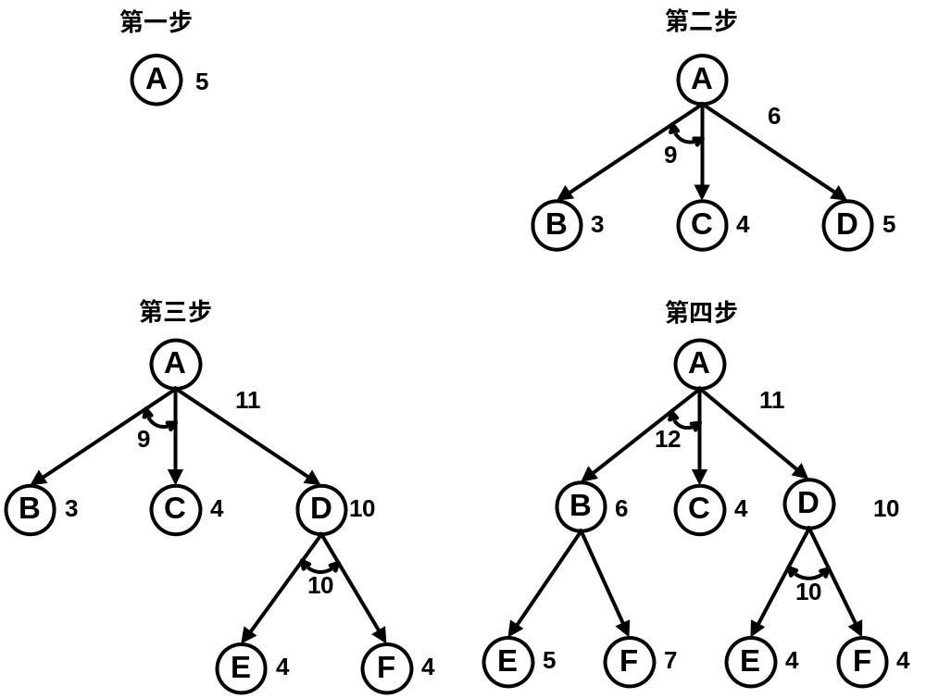
AO*算法的运行

Slide 60
§4.3 博弈树搜索
“二人零和、全信息、非偶然”博弈：
  对垒的A、B两方轮流采取行动；
  博弈的结果只有三种：A胜B负、A负B胜、平局；
  在对垒的过程中，任何一方都了解当前的格局和过去的历史；
  任何一方在采取行动前都要根据当前的格局，进行得失分析，对自己最有利而对对方最不利的对策。

Slide 61
博弈的初始格局是博弈树的初始节点；
在博弈树中，或节点和与节点是逐层交替出现的，自己一方扩展的节点之间是或地关系，对方扩展的节点之间是与地关系；
所有使自己一方获胜的格局都是本原问题，相应的节点是可解节点，所有使对方获胜的节点是不可解节点。若搜索不到可解节点，则双方平局对应的节点升级为可解节点。

Slide 62
∀ ∃ ¬ → ∧ ∨ ↔
P(x₁,x₂,…,x_{n})
θ=σ ⋅λ⊆∈⊄∉ ∴≤≥×≈
①②③④⑤⑥⑦⑧⑨⑩

